Slide 1
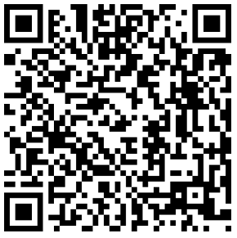
ＳＯＭＰＯ パーク みえ＠桑名
桑名市とSOMPOグループの合同開催
～大切なご家族のために～
もっと安心・安全・健康な毎日を！
桑名市における
自動運転実証実験
×
シニアドライバーの
運転寿命延伸に向けて
入場無料
旬なお野菜などのお土産
温かいうどん・コーヒーを
無料でご準備しております！
ご予約はこちら
日時
2025年1月30日(木) 10時00分～16時00分
場所
長島総合自動車学校 〒511-1143 桑名市長島町西外面1306
※近鉄長島駅または指定駐車場（後日案内予定）
からシャトルバスをご利用ください
損保ジャパンは、先進技術による安心・安全・健康な街づくりを支援しています 「安全なお車で健康な身体で安心の運転を！」 目指せ、運転寿命の延伸！
代理店 （代理店コード）
名張市希央台１番町２０番地
（有）わかば共栄保険
TEL 0595-64-7222
FAX 0595-64-7227
主催
損害保険ジャパン株式会社 三重支店
本イベントに関するお問い合わせ先
損害保険ジャパン株式会社 三重支店 TEL 059-226-1800

Slide 2
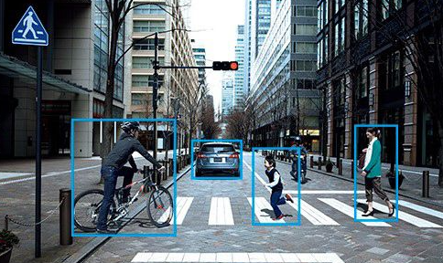
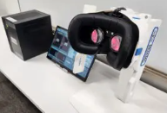
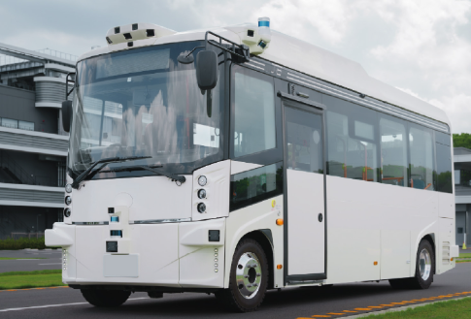
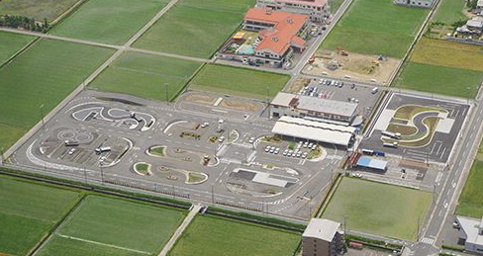
ＳＯＭＰＯ パーク みえ＠桑名
体感する
知る
伸ばす
楽しむ
入場無料
旬なお野菜などのお土産
温かいうどん や コーヒーを
無料でご準備しております！
先進安全テクノロジーを
「体感」する！
頭と身体の健康から運転
寿命を「延伸」する！
特許技術
最新サポカー体感
各メーカーの多種多様な車を準備！
MEDEMIL
目の動きで事故リスクを測定！
安全運転講習会
安全運転ｼﾐｭﾚｰﾀｰ体験
最新の交通ＤＸと未来の
桑名市を「知る」！
その他イベントで
思い切り「楽しむ」！
自動運転の実証実験※
RIZAPによる健康体操教室
交通ＤＸ座談会
RIZAPによる健康体操
健康リスクチェック
Minibus
ﾃｨｱﾌｫｰ
スタンプラリー
おに家のカレー、手羽先、たい焼き、パン
などを特別価格でご提供します。
美味しい、楽しいをいっぱい
詰め込んだイベントです！
長島総合自動車学校 〒511-1143 桑名市長島町西外面1306
※近鉄長島駅または、なばなの里から
シャトルバスで送迎します
長島総合自動車学校
長島総合自動車学校にはお車の駐車ができません。
近鉄長島駅または、指定駐車場（後日、案内予定）
から運行する専用シャトルバス（無料）
をご利用ください。
会
場

